Slide 1

ESCENARIO DE RIESGO
IDENTIFICACIÓN DE PROBABLES LOCALIDADES AFECTADAS
(PRONÓSTICO DE PRECIPITACIONES 28/10/2017 (10:00 HORAS)

Slide 2
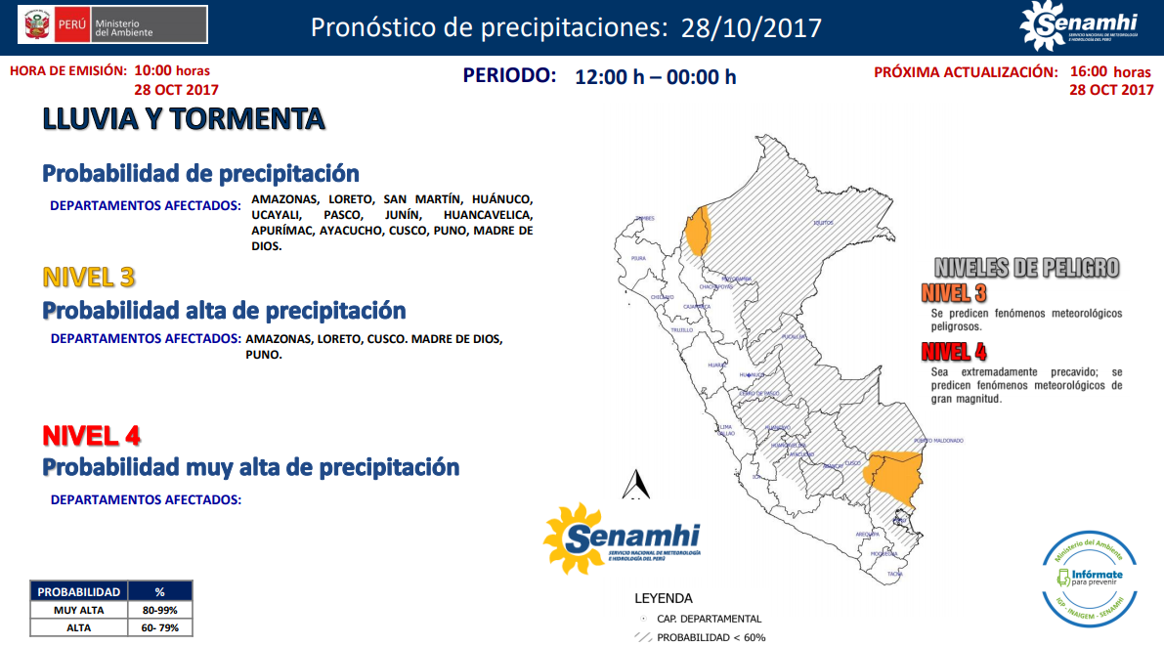

Slide 3
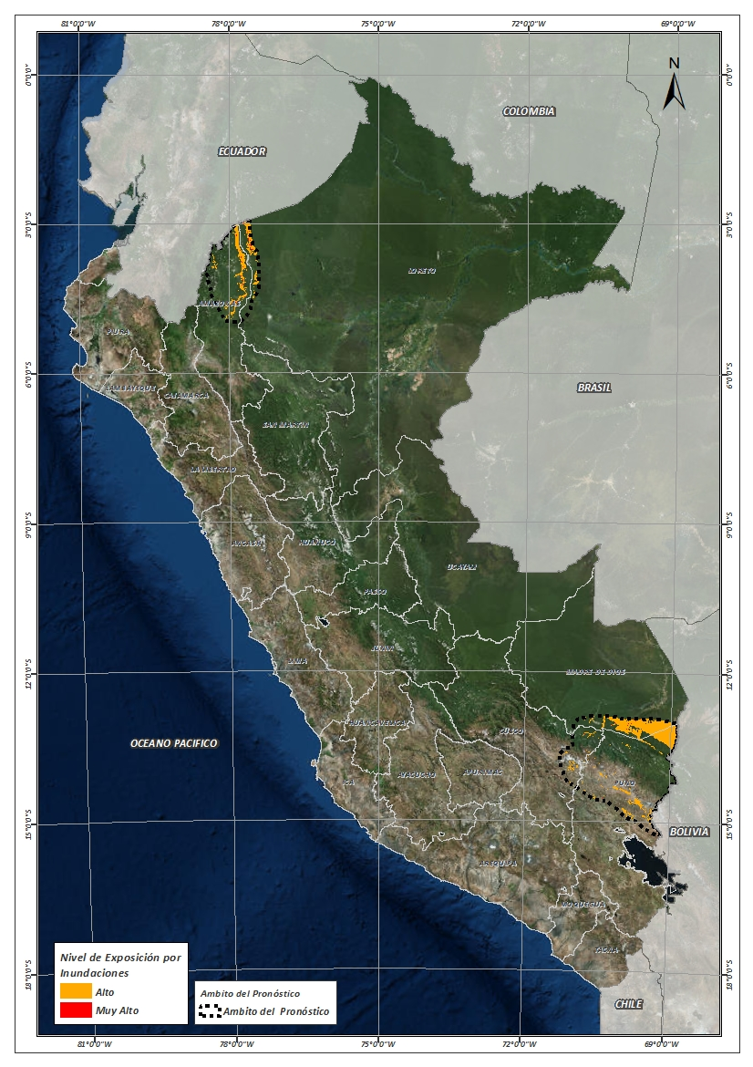
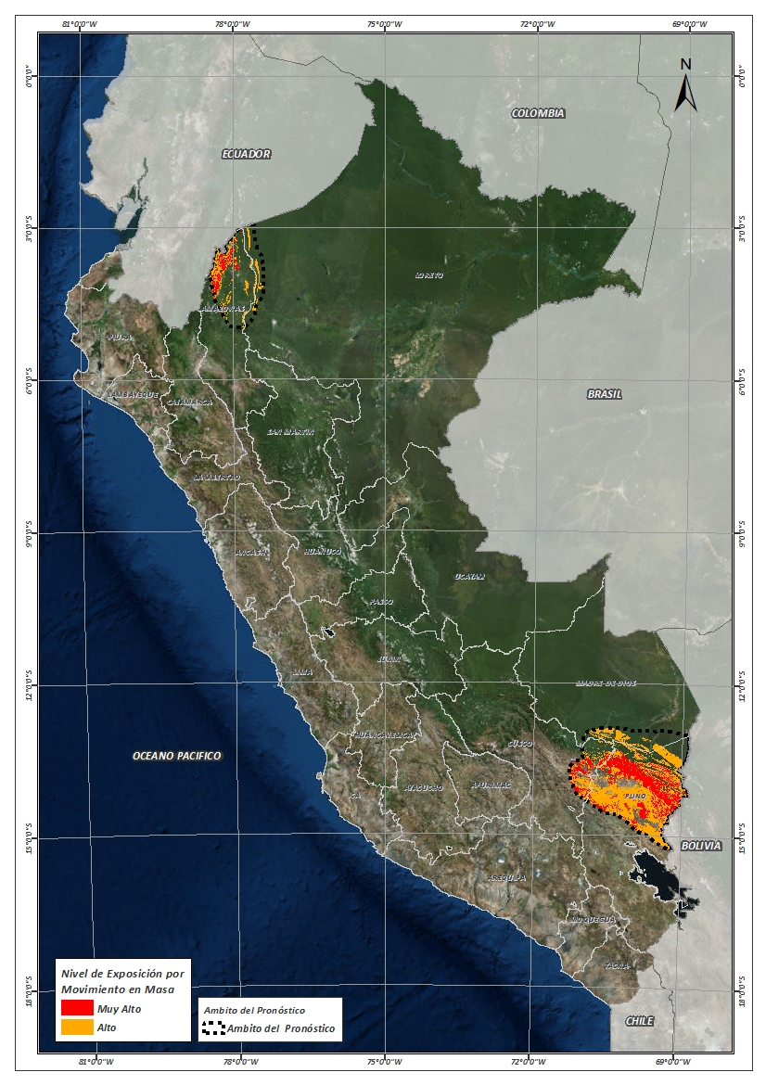
Mapa de exposición alta y muy alta por inundación Según el Pronóstico de Lluvias
Mapa de exposición alta y muy alta por movimientos en masa
Según el Pronóstico de Lluvias

Slide 4
Distritos expuestos por inundación
DEPARTAMENTO | CANTIDAD DE DISTRITOS
AMAZONAS | 4
CUSCO | 5
LORETO | 2
MADRE DE DIOS | 3
PUNO | 17
Total general | 31

Slide 5
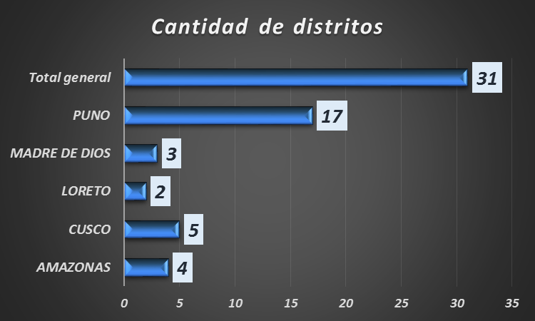
Distritos expuestos por Inundación
31 Distritos

Slide 6
Población expuesta a la inundación
DEPARTAMENTO | POBLACION
AMAZONAS | 4971
CUSCO | 7173
LORETO | 698
MADRE DE DIOS | 1740
PUNO | 176577
Total general | 191159

Slide 7
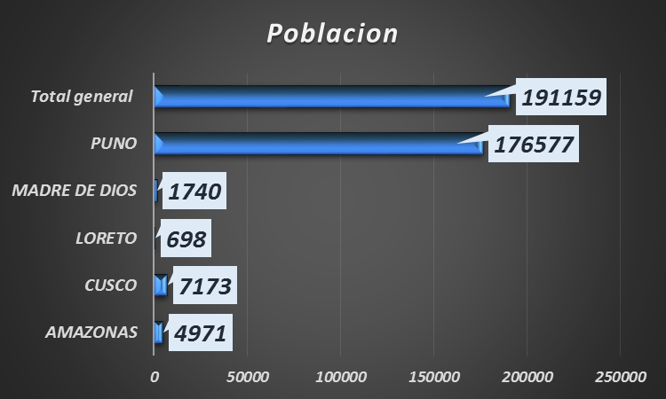
Población expuesta por Inundación
191159 Pobladores

Slide 8
Distritos expuestos por movimiento en masa
DEPARTAMENTO | CANTIDAD DE DISTRITOS
AMAZONAS | 4
CUSCO | 7
LORETO | 2
MADRE DE DIOS | 3
PUNO | 35
Total general | 51

Slide 9
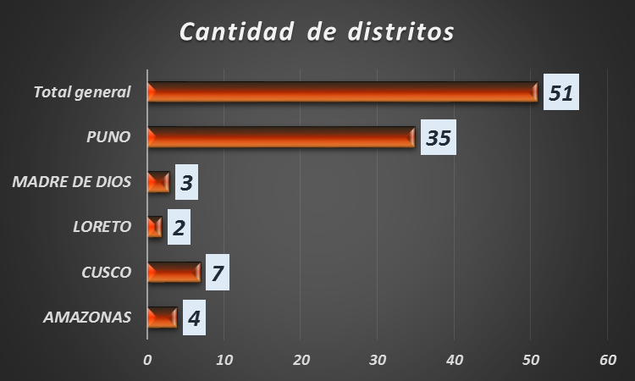
Distritos expuestos por movimiento en masa
51 Distritos

Slide 10
Población expuesta por movimiento en masa
DEPARTAMENTO | POBLACION
AMAZONAS | 18419
CUSCO | 667
LORETO | 1875
MADRE DE DIOS | 3552
PUNO | 14627
Total general | 39140

Slide 11
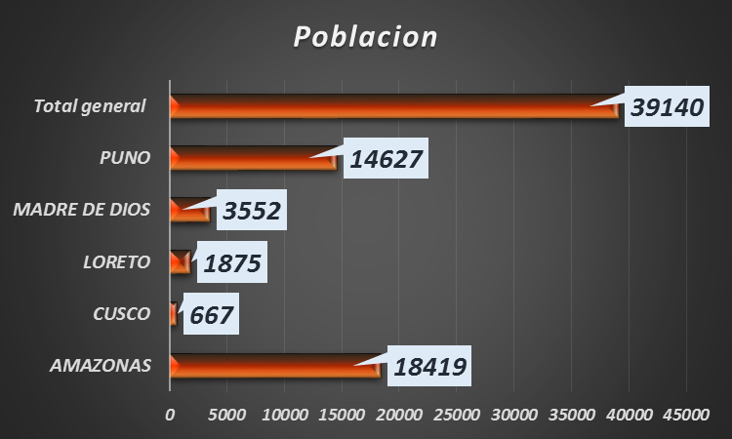
Población expuesta por movimiento en masa
39140 Pobladores

Slide 12

Consultas:
soporte-sigrid@cenepred.gob.pe

